Slide 1
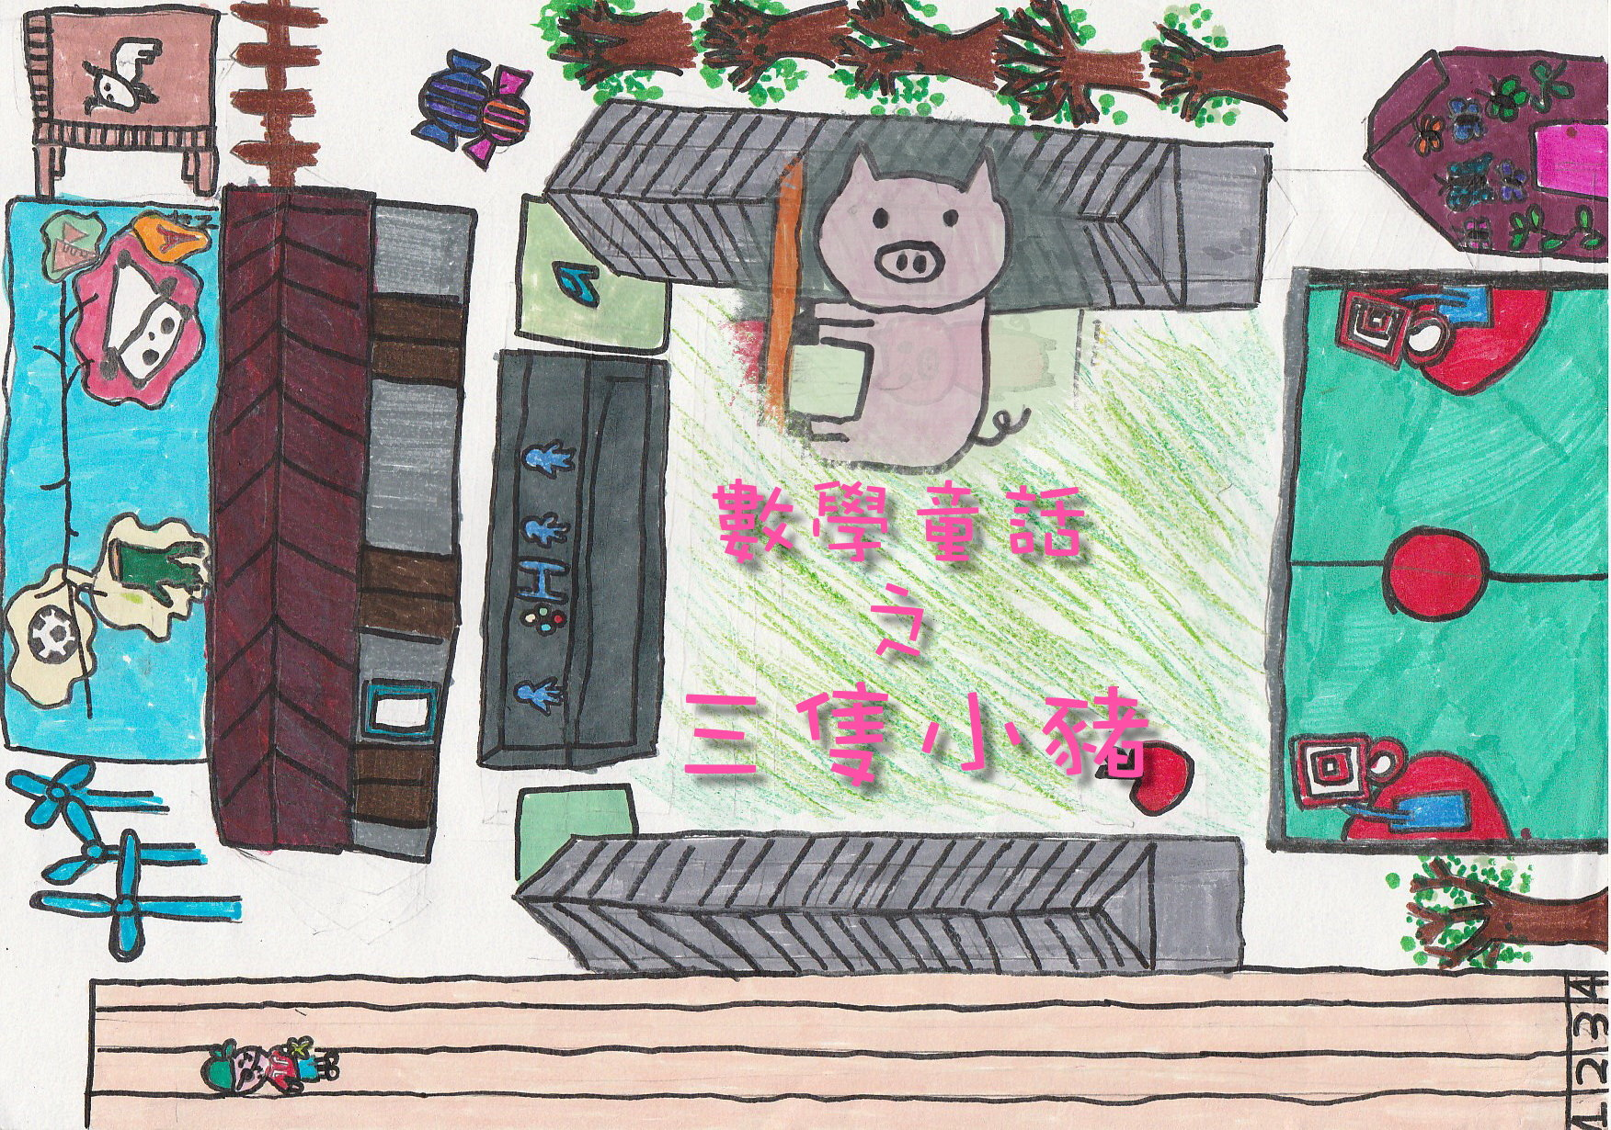
數學童話--
三隻小豬
(長度)

Slide 2
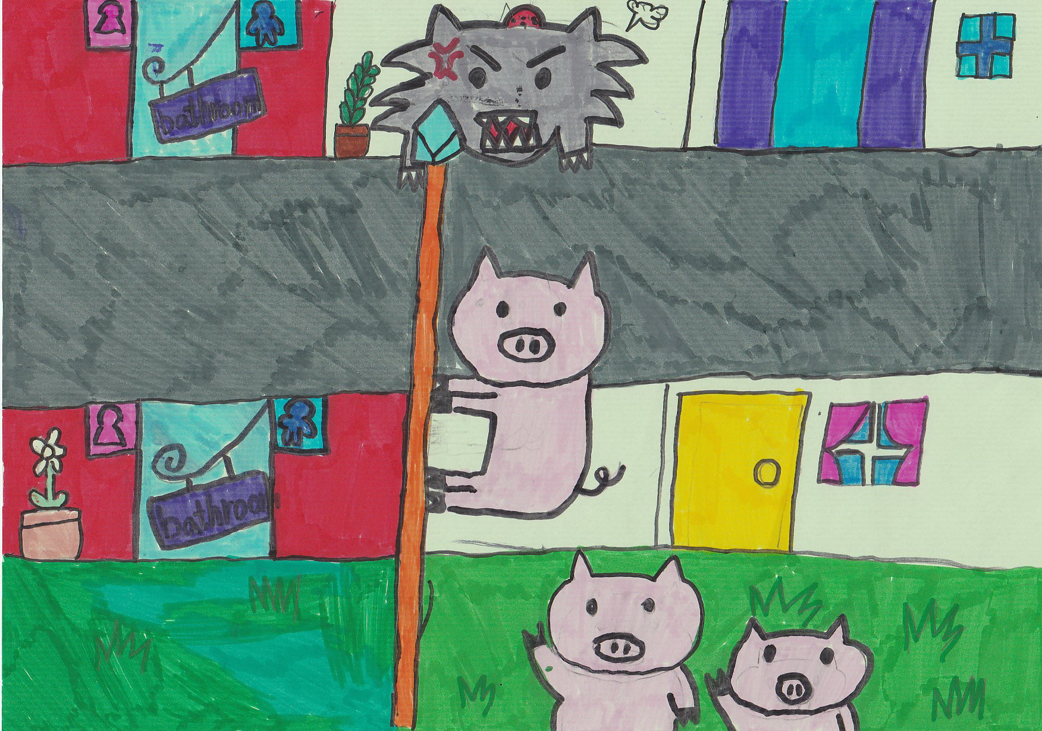
三隻小豬被大野狼追到二樓，打算搭乘緩降梯下樓。

Slide 3
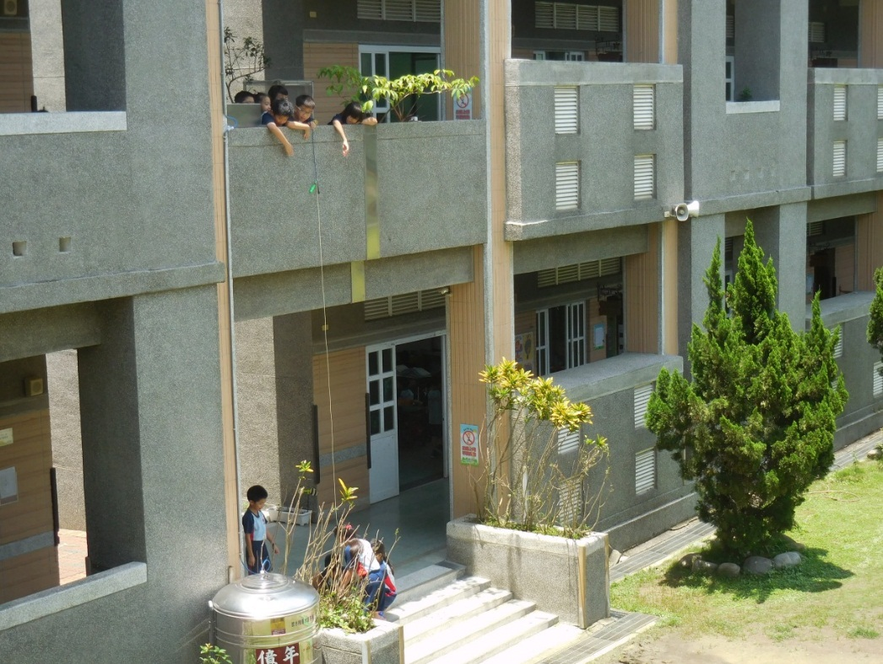
他們發現要先爬上牆才能下樓。已知一層樓的高度是4公尺，牆的高度是125公分。請問至少需要多少公分的繩子才能夠安全下樓？
第一題

Slide 4
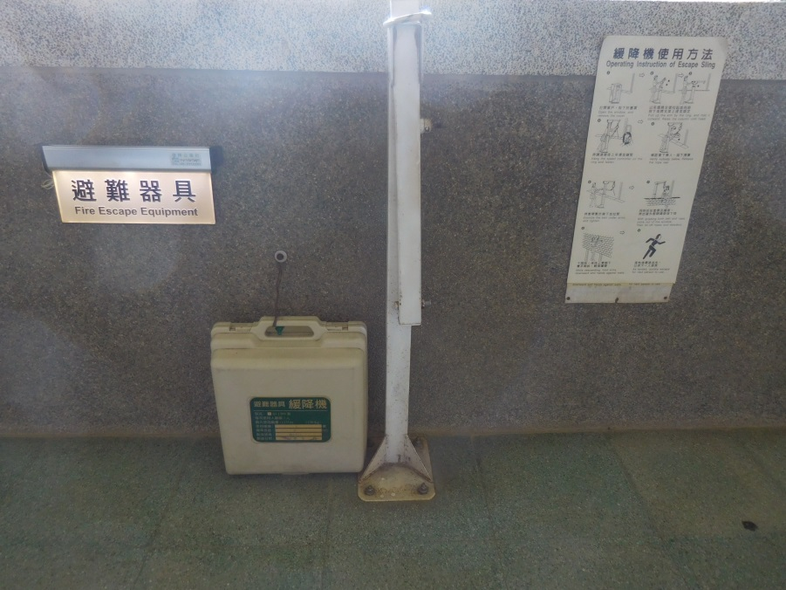
第二題
如果使用四年一班旁邊的緩降機能不能安全下樓呢？構或不足多少公分呢？

Slide 5
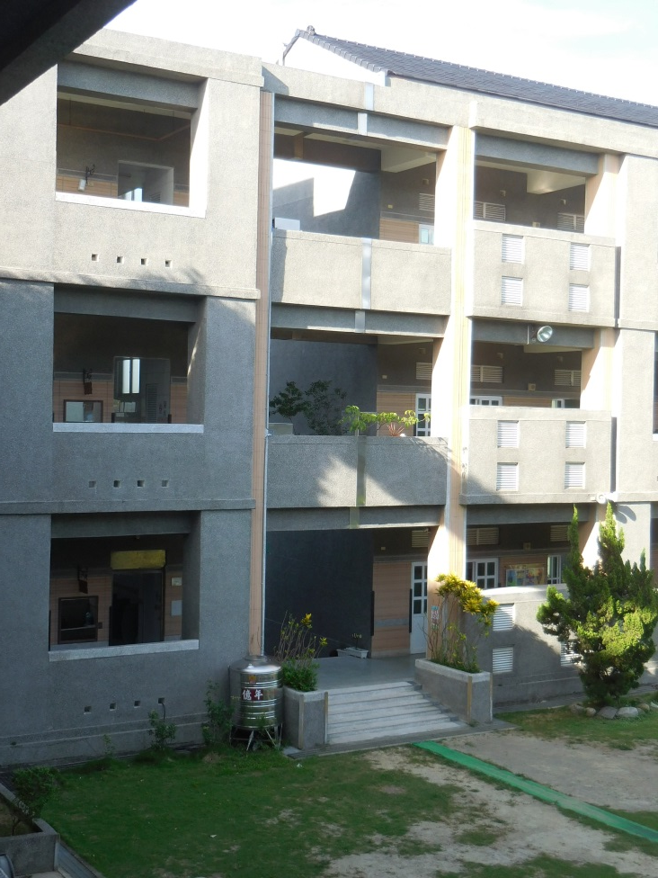
第三題
如果豬小弟要從三樓逃下來，至少需要多少公分的繩子？

